Slide 1

北师大版 六年级上册 第六单元 比的认识
第一课时
第二课时

Slide 2
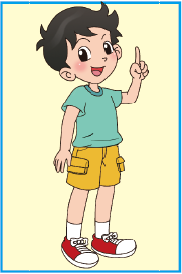

3
B
6
A
B
2
12
D
12
E
A
4
3
C
C
E
8
D
2
8
哪几张图片与A像？

Slide 3

两个数相除，又叫作这两个数的比。
6÷4
写作
6∶4
读作
6比4
…
比号
4
6∶4＝6÷4＝ ＝1.5
6
你能联系实际说说生活中有哪些比吗？

Slide 4

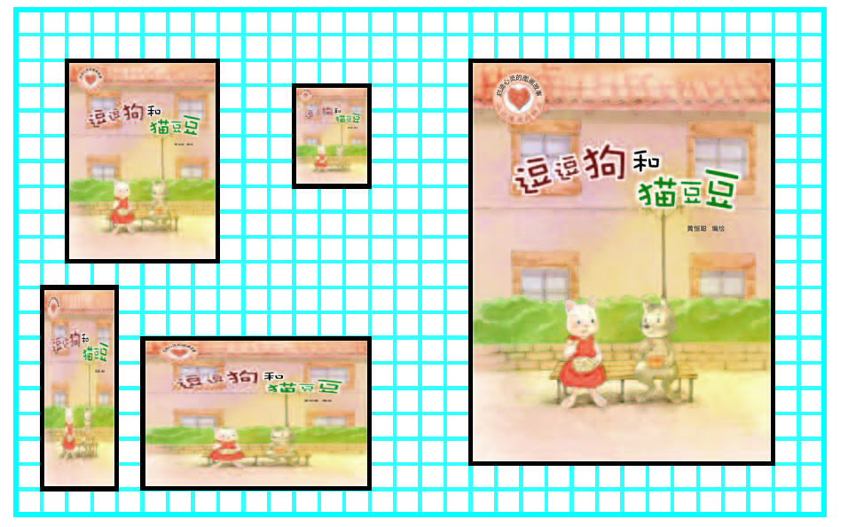

1.看图回答问题。
⑴你发现这些图
形的长、宽有
什么关系？
⑵写出几个比。
2.你能说一个用“3∶4”表示的情境吗？

Slide 5

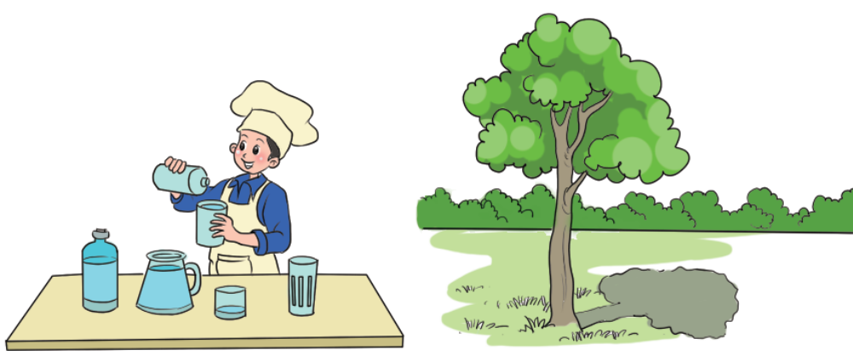


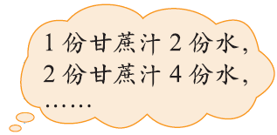
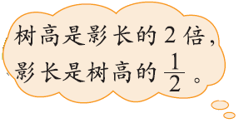
说一说下面各比的含义。

Slide 6
填一填，说一说。
⑴谁快？
 | 路程 | 时间 | 路程与 时间的比 | 速度
马拉松选手 | 40km | 2时
骑车人 | 45km | 3时
40:2
20千米/时
45:3
15千米/时

Slide 7
填一填，说一说。
⑴哪种苹果最便宜？
品种 | 总价 | 数量 | 总价与 数量的比 | 单价
A | 9元 | 2kg
B | 15元 | 3kg
C | 12元 | 3kg
9:2
4.5元
15:3
5元
12:3
4元

Slide 8
想一想，比与分数、除法有什么关系？
9
9∶2＝9÷2＝ ＝4.5
2
除法
分数
比
被除数
÷（除号）
除数
商
分子
（分数线）
分母
分数值
前项
:（比号）
后项
比值

Slide 9
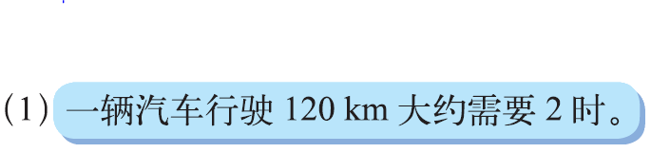

3.根据下列信息写出比。
120∶2
路程与时间的比是 。
72∶4
付的钱数与买的米数的比是 。

Slide 10
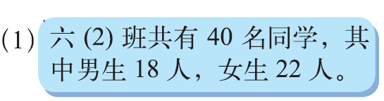

4.根据下列信息写出比。
22∶40
女生人数与全班人数的比是 。
12∶3
正方形周长与边长的比是 。
9∶3
正方形面积与边长的比是 。

Slide 11
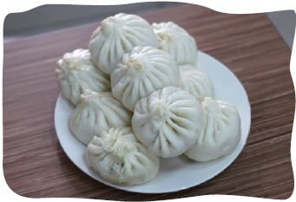
5.蒸包子用的面，可以用面粉1000g，
水500g，干酵母4汤匙（10g），白
糖10和成。
⑴ 写出面粉和水的质量比。
⑵ 再写出两个比。

Slide 12
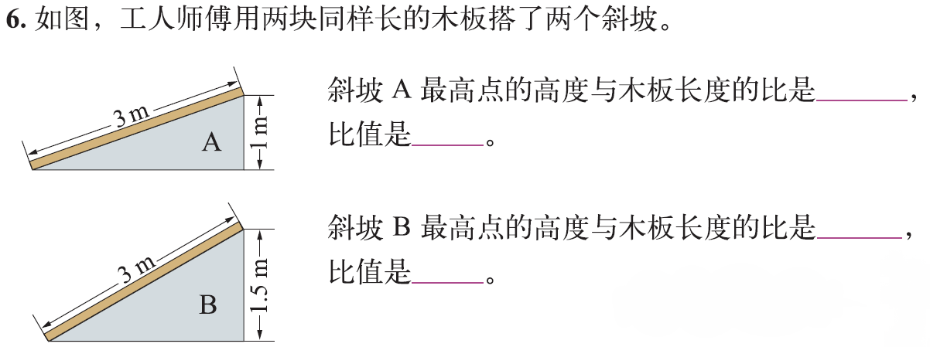

Slide 13

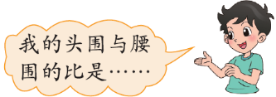
7.量一量，找出你身上的“比”。

Slide 14



